Slide 1
动态规划基础3 （dynamic programming）
——树型动规
由于本蒟蒻水平实在是有限，若有遗漏和错误欢迎大家立即指出并请多多包涵！
——by dsy

Slide 2
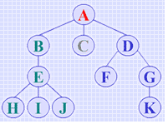
什么是树？
父亲
儿子
根

Slide 3
引入
给你一棵n个点的树（1号点为根节点），求以点i为根的子树的大小
F[i]以点i为根的子树的点的个数
F[i] = 1+ΣF[k] (k是i的儿子)

Slide 4
Void dfs(i )
{
If(i是叶子节点) f[i] = 1, 返回；
for (k 是i的儿子)
{
dfs(k);
f[i]+=f[k];
}
f[i]+=1;
}

Slide 5
例1：
给出一棵n个节点的树，让你删掉其中一个节点，使得删掉后形成的最大联通块最小

Slide 6
F[i]以将点i删掉以后最大联通块的大小
F[i] = max(n-tot[i], max(tot[k]))
K是I 的儿子
Tot[i]是以i为根的子树的大小

Slide 7
例2：没有上司的舞会
题目大意：
n个人形成一个关系树，每个节点代表一个人，节点的根表示这个人的唯一的直接上司，只有根没有上司。要求选取一部分人出来，使得每2个人之间不能有直接的上下级的关系，求最多能选多少个人出来，并且求出获得最大人数的选人方案是否唯一。

Slide 8
例2：没有上司的舞会
简单的染色统计是不正确的

Slide 9
例2：没有上司的舞会
第一步：确定状态
用f[i][0]表示不选择i点时，i点及其子树能选出的最多人数，f[i][1]表示选择i点时，i点及其子树的最多人数。
第二步：确定状态转移方程
f[i][0] = Σ(max (f[j][0], f[j][1]))
f[i][1] = 1+ Σf[j][0]
(j是i的儿子！！)
边界：f[i][0] = 0, f[i][1] = 1 --------i是叶子节点
结果为max(f[root][0], f[root][1])

Slide 10
例2：没有上司的舞会
第三步：确定编程实现方式
void dfs(int x)
{
v[x] = 1;
for (int i=1; i<=n; i++)
{
if ((!v[i]) && (fa[i] == x))
{
dfs(i);
f[x][0] += max(f[i][1], f[i][0]);
f[x][1] += f[i][0];
}
}
}
树的最大独立集！

Slide 11
例3：Strategic game
一城堡的所有的道路形成一个n个节点的树，如果在一个节点上放上一个士兵，那么和这个节点相连的边就会被看守住，问把所有边看守住最少需要放多少士兵。
树的最小点覆盖！

Slide 12
例3：Strategic game(poj1463 )
第一步：确定状态
f[x][1]以x为根的子树在x上放置的士兵的最少所需的士兵数目
f[x][0]以x为根的子树x上不放置的士兵的最少所需的士兵数目
第二步：确定状态转移方程
f[x][1] =1 + Σ min(f[i][0],f[i][1])
// x上放置的士兵，于是它的儿子们可放可不放！
f[x][0] = Σ f[i][1]
//x上不放置的士兵，它的儿子们都必须放！
(i是x的儿子！！)
结果为min(f[root][0], f[root][1])

Slide 13
例3：Strategic game(poj1463 )
关于树的点覆盖问题，
解法还有贪心，
二分图匹配等等。
由于课程安排，
我们不能在此进行讨论，
希望学有余力的同学
自己找资料进行学习！！
void dfs(long x)
{
v[x] = 1;
for (long i=0; i<n; i++)
{
if ((!v[i]) && (b[x][i]))
{
dfs(i);
f[x][0] += f[i][1];
f[x][1] += min(f[i][0], f[i][1]);
}
}
}

Slide 14
例4：Cell Phone Network
给你一棵无向树，问你最少用多少个点可以覆盖掉所有其他的点。
（一个点被盖，它自己和与它相邻的点都算被覆盖）
树的最小支配集

Slide 15
例4：Cell Phone Network
第一步：确定状态
①dp[i][0]：选点i，并且以点i为根的子树都被覆盖了。
②dp[i][1]：不选点i，i被其儿子覆盖
③dp[i][2]：不选点i，i没有被子节点覆盖（被其父亲覆盖）
第二步：确定状态转移方程
dp[i][0]=1+Σmin(dp[u][0],dp[u][1],dp[u][2]) （u是i的儿子）
dp[i][2]=Σ(dp[u][1])
对于dp[i][1]的讨论稍微复杂一点——他的所有儿子里面必须有一个取dp[u][1]
那么：if(i没有子节点)dp[i][1]=INF
else dp[i][1]=Σmin(dp[u][0],dp[u][1])+inc
其中对于inc有：
if(上面式子中的Σmin(dp[u][0],dp[u][1])中包含某个dp[u][0])inc=0;
else inc=min(dp[u][0]-dp[u][1])。

Slide 16
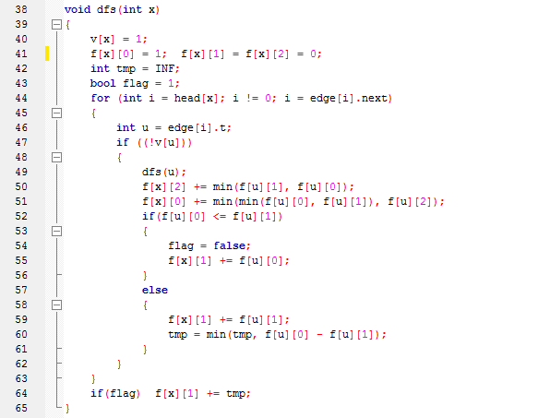

Slide 17
树的最小点覆盖，最小支配集，最大独立集都还存在贪心解法

Slide 18
例5：二叉苹果树
有一棵苹果树，苹果树的是一棵二叉树，共N个节点，树节点编号为1~N，编号为1的节点为树根，边可理解为树的分枝，每个分支都长着若干个苹果，现在要要求减去若干个分支，保留M个分支，要求这M个分支的苹果数量最多。

Slide 19
例5：二叉苹果树
第一步：确定状态
f[u][j]表示在以u为根的子树保留j个分支可以得到的最大苹果数量
第二步：确定状态转移方程

Slide 20
如果是多叉树怎么办？
F[u][j] = max(f[u][k] + f[v][j – k - 1] + W)
v分别是u的儿子，w为u到v边上的苹果数目, k属于[0, j]

Slide 21
void dfs(int u)
{
vis[u]=1;
int i,v,w,j,k,son=0;
for(i=head[u];i!=-1;i=e[i].next)
{
v=e[i].ed;w=e[i].w;
if(vis[v]==1)continue;
dfs(v);
for(k=m;k>=1;k--)
{
for(j=1;j<=k;j++)//在v节点的子树中选择j条边
if(f[u][k]<f[u][k-j]+f[v][j-1]+w)
f[u][k]=f[u][k-j]+f[v][j-1]+w;
//u与v有一条边，所以加上dp[v][j-1]
}
}
}

Slide 22
例6：树的直径
树的直径定义为：树中距离最远的两个点的距离

Slide 23
例7：
题目大意：给定n个敌方据点，1为司令部，其他点各有一条边相连构成一棵树，每条边都有一个权值cost表示破坏这条边的费用，叶子节点为前线。现要切断前线和司令部的联系，每次切断边的费用不能超过上限limit，问切断所有前线与司令部联系所花费的总费用少于m时的最小limit。1<=n<=1000,1<=m<=100万

Slide 24
最大值最小——
二分
怎么检验？
f[i]为切断i的所有子孙叶子所花费的最小费用
dp[i]+=min(dp[k],dist[i][k] ) (dist[i][k] <= limit )
else dp[i] += dp[k]

Slide 25
例8：消防站
Z国有n个城市，从1到n给这些城市编号。城市之间连着高速公路，并且每两个城市之间有且只有一条通路。不同的高速公路可能有不同的长度。最近Z国经常发生火灾，所以当地政府决定在某些城市修建一些消防站。在城市k修建一个消防站须要花费大小为W的费用。函数W对于不同的城市可能有不同的取值。如果在城市k没有消防站，那么它到离它最近的消防站的距离不能超过 。每个城市在不超过距离Di的前提下，必须选择最近的消防站作为负责站。函数D对于不同的城市可能有不同的取值。为了节省钱，当地政府希望你用最少的总费用修建一些消防站，并且使得这些消防站满足上述的要求。

Slide 26
令f[i][j]表示i是被在结点j修建的消防站保护的，且i的子树被子树中的消防站或者j点的消防站保护的最小花费

Slide 27
Best [i]表示在以i为根的子树中，修建合符要求的消防站的最小费用。
Best[i] = f[i][k] (k在i的子树内)

Slide 28
①当 dist[i][j] > Di时， f[i][j] = ∞
②当 dist[i][j] <=Di时，
⑴当j在以i为根的子树外时，f[i][j] = Σmin(best[k], f[k][j])
⑵当i= j时，f[i][j] = Σmin(best[k], f[k][j]) + cost[i]
⑶当i!=j并且j在以i为根的子树内时，f[i][j] = f[child][j]+Σmin(best[k], f[k][j]) (k != child)(child是i的直接儿子，j的祖先，或者j自己)

